Slide 1
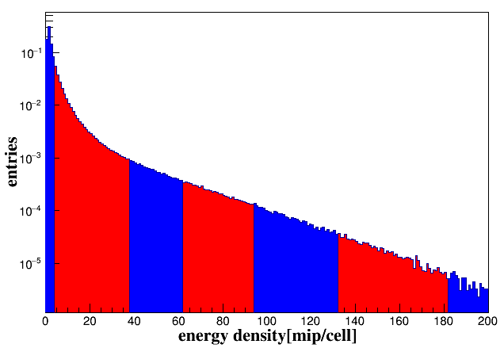
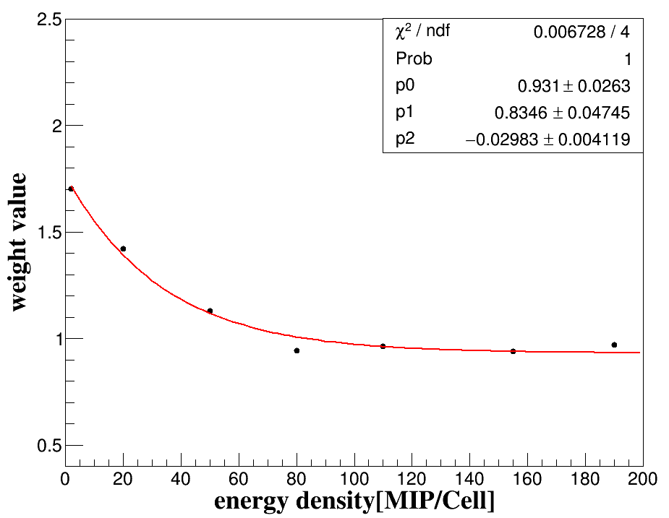
60GeV的单元能量和权重分布
权重$拟合函数：ω_{j}={p_{0} +p}_{1}e^{(p_{2}∗e_{j})}$
能量重建($E_{rec}=\sum_{i}{(E_{HCAL,i}×w_{i})}$XC, $χ^{2}$=$\sum_{i}{{(E_{ini}−E_{rec})}^{2}}$

Slide 2
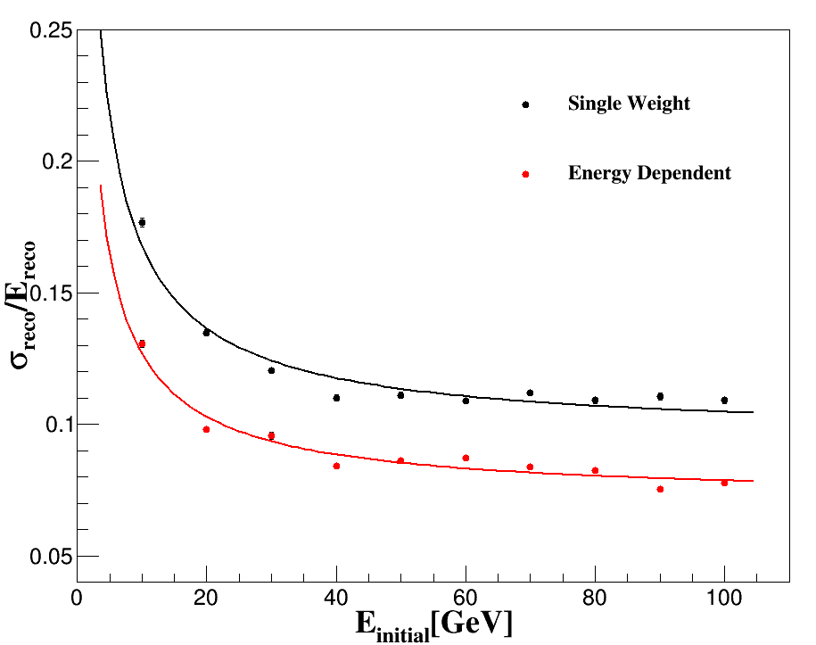
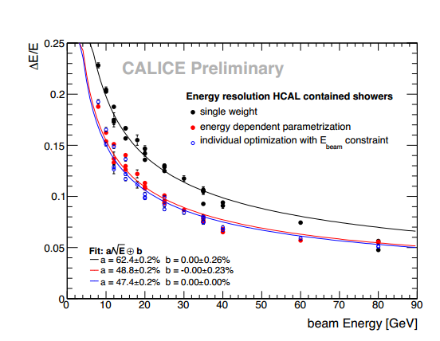
Fit: $\frac{a}{\sqrt{E}}⊕b$
a=43.7$±0.6\%$ b=9.5$±$0.07%
a=33.2$±0.5\%$ b=7.1$±$0.06%
补偿过后的能量分辨变好24%
补偿过后的能量分辨变好22%

Slide 3
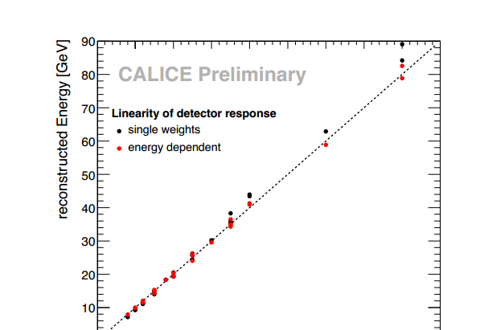
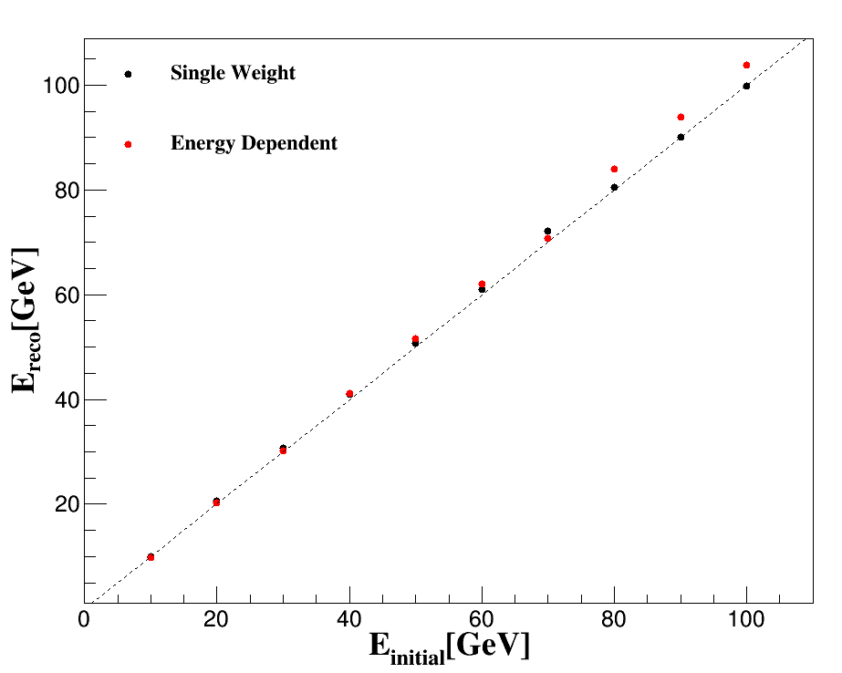
能量线性

Slide 4
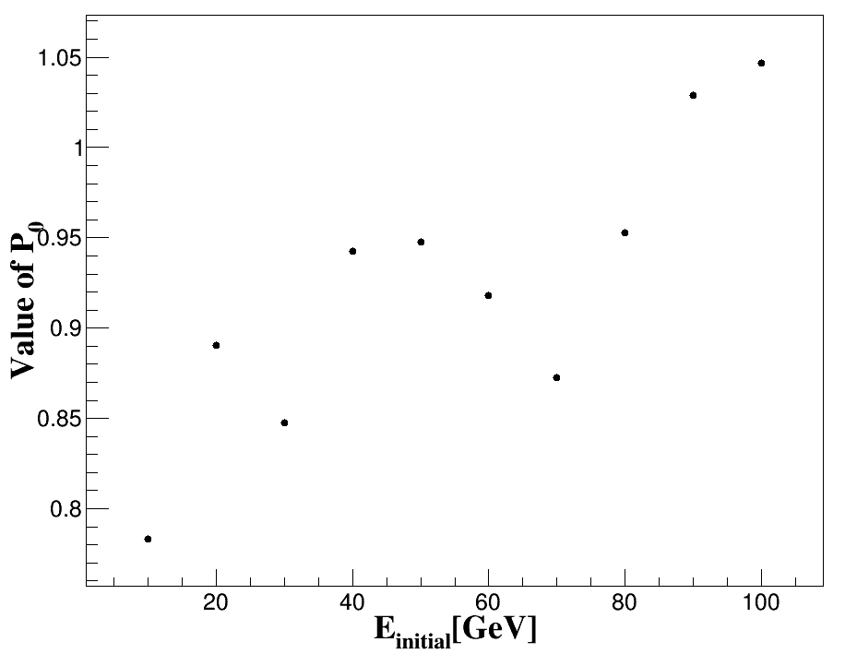
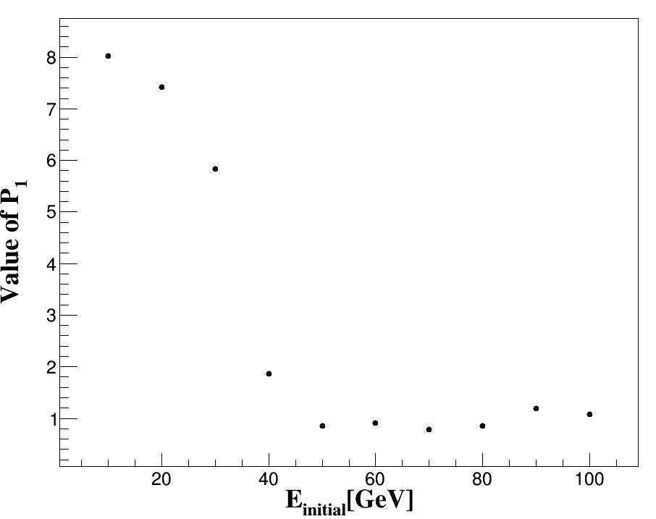
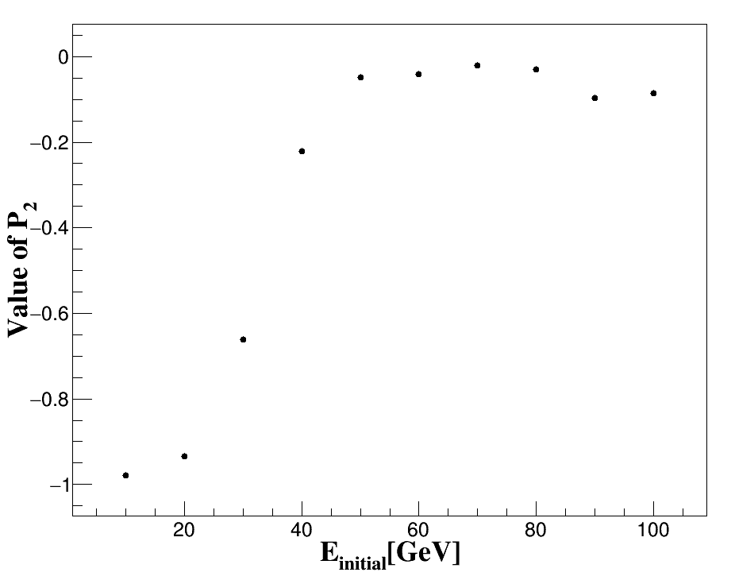
权重函数系数随入射能量的变化$ω_{j}\left(E\right)={p_{0}\left(E\right) +p}_{1}\left(E\right)e^{(p_{2}\left(E\right)∗e_{j})}$
寻找三个拟合函数得到权重函数，即可满足10-100GeV的入射能量重建

Slide 5
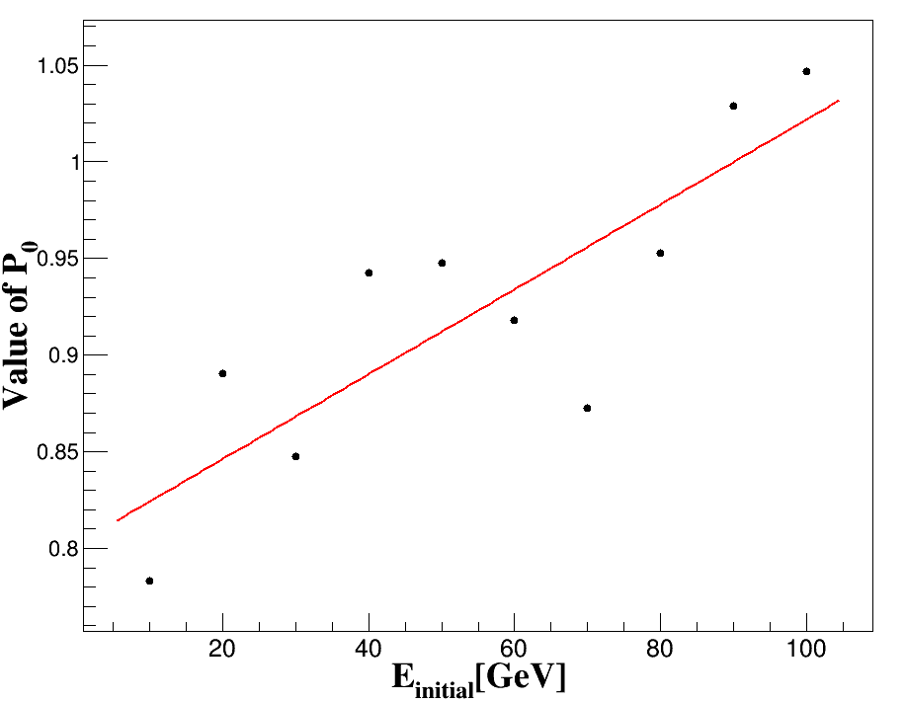
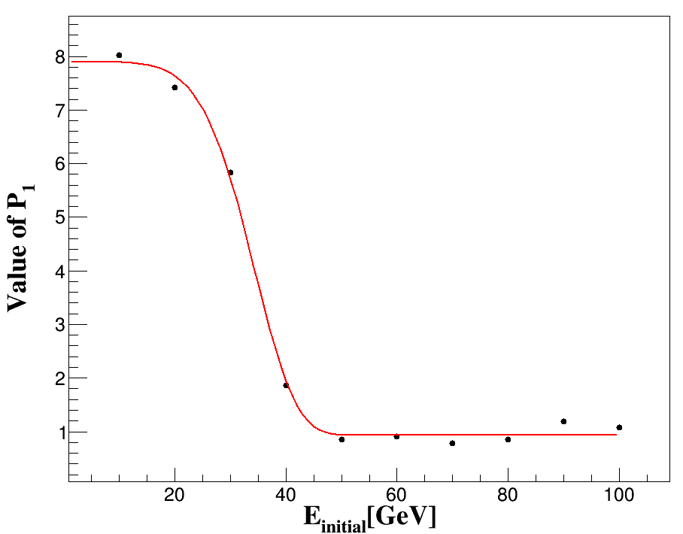
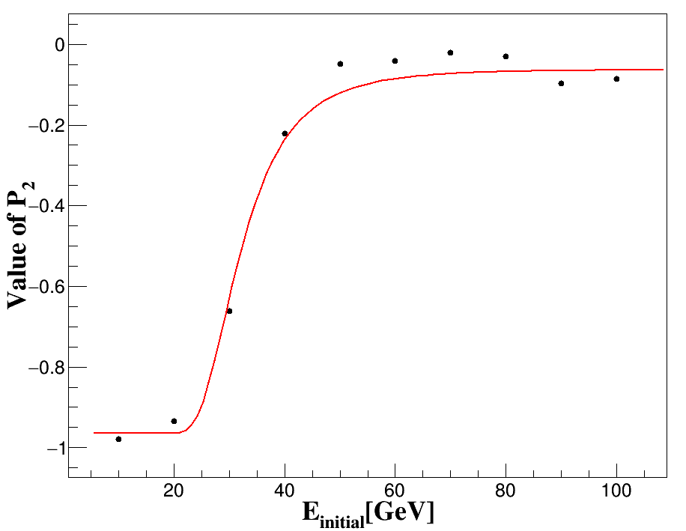
$$p_{0}=a_{1}+a_{2}×E$$
$$p_{1}=a_{0}+a_{1}×e^{a_{2}x^{a_{3}}}$$
$$p_{2}=a_{0}+a_{1}×e^{a_{2}x^{a_{3}}}$$

Slide 6
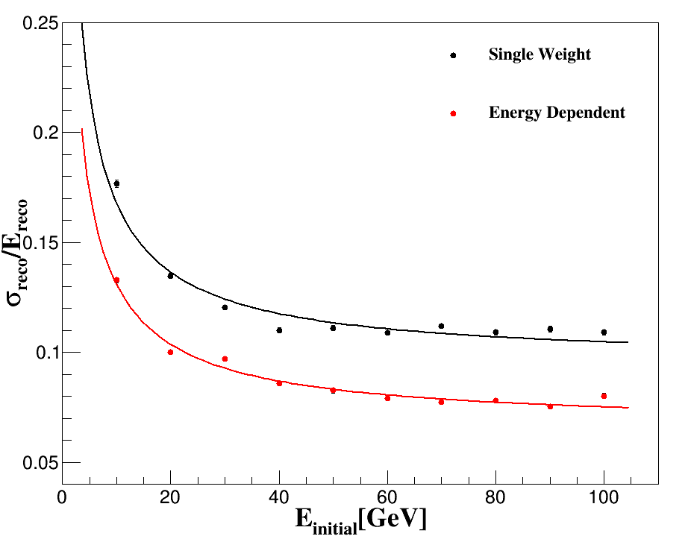
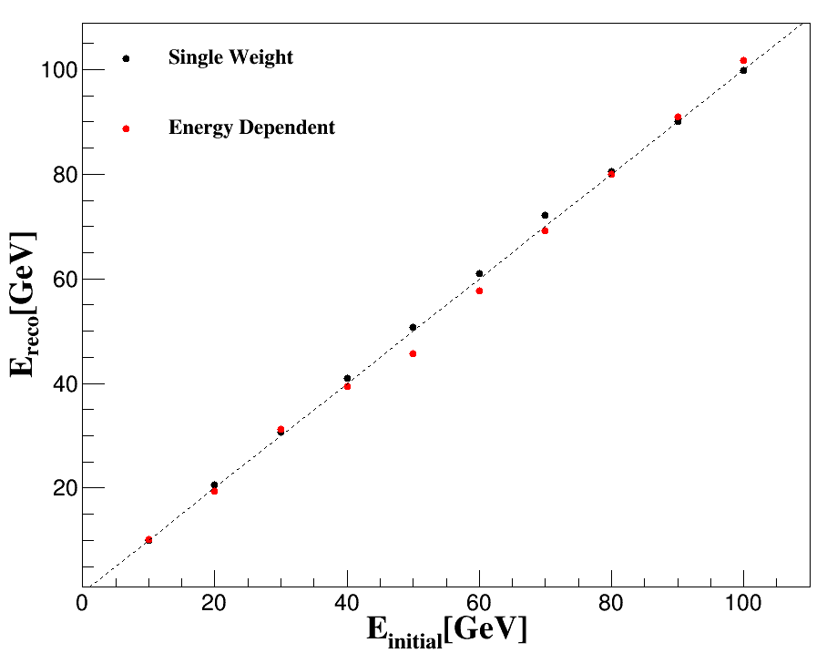
Fit: $\frac{a}{\sqrt{E}}⊕b$
a=43.7$±0.6\%$ b=9.5$±$0.07%
a=35.6$±0.5\%$ b=6.6$±$0.07%
权重因子参数化后能量分辨变好18.5%

